Slide 1
CVIJET
Halilović Mersiha

Slide 2
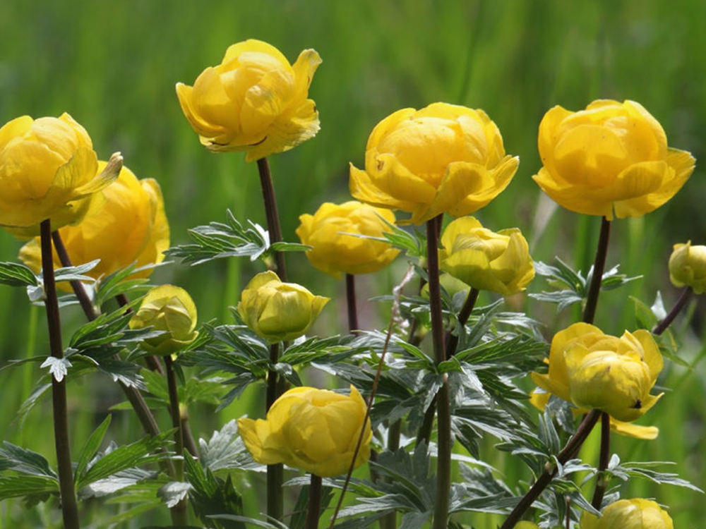

Slide 3


Slide 4
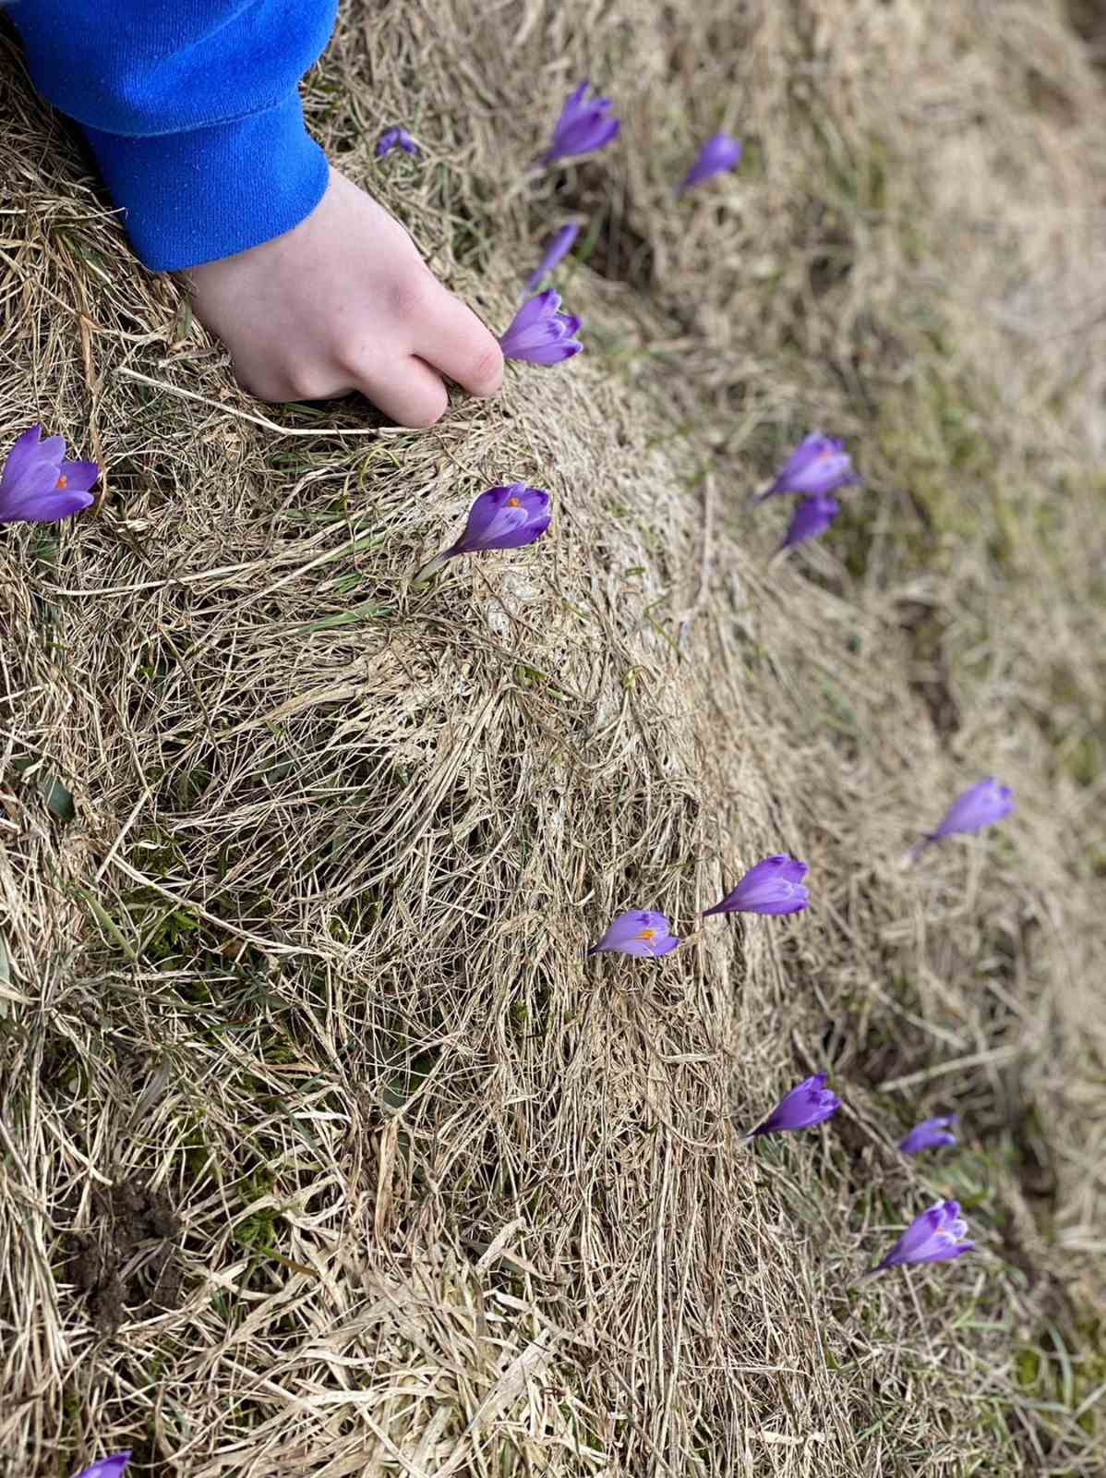
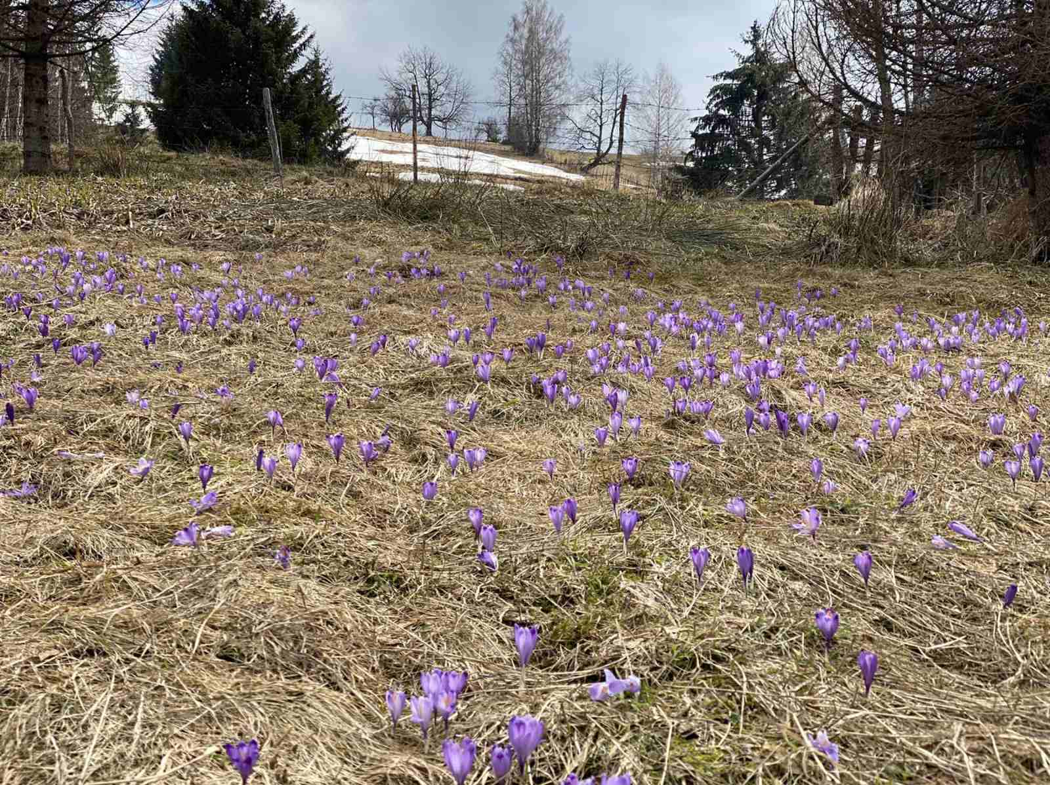
Bili smo na terenu….

Slide 5
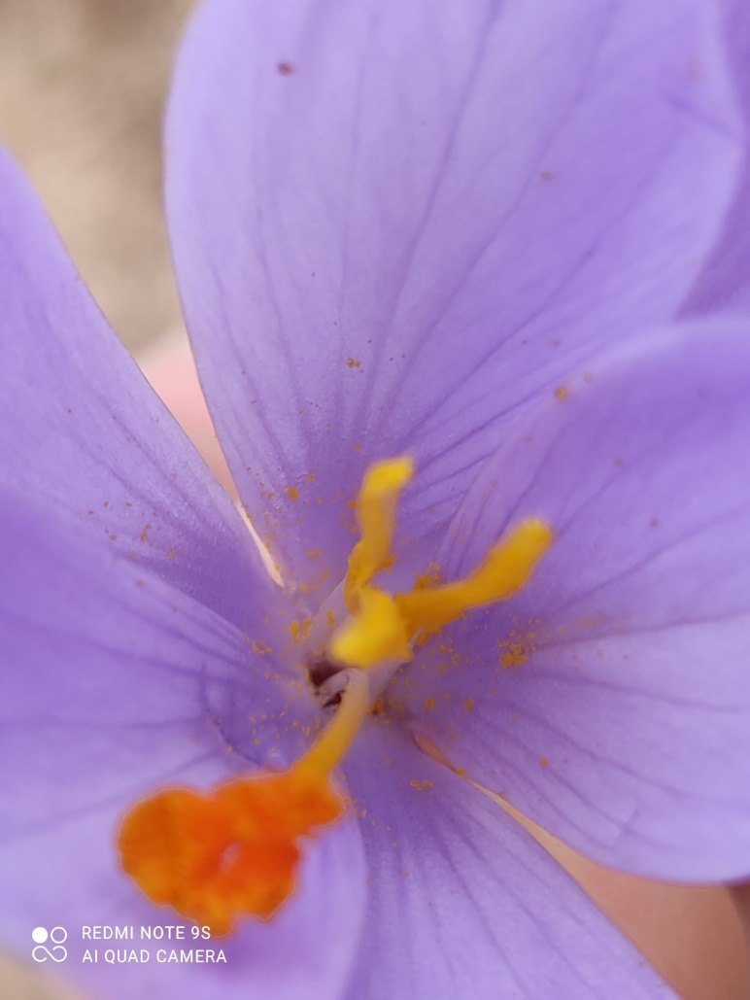
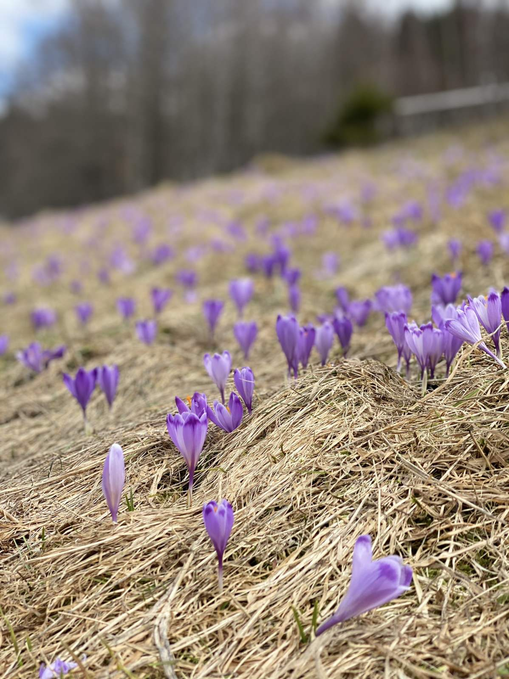
Bili smo na terenu…

Slide 6
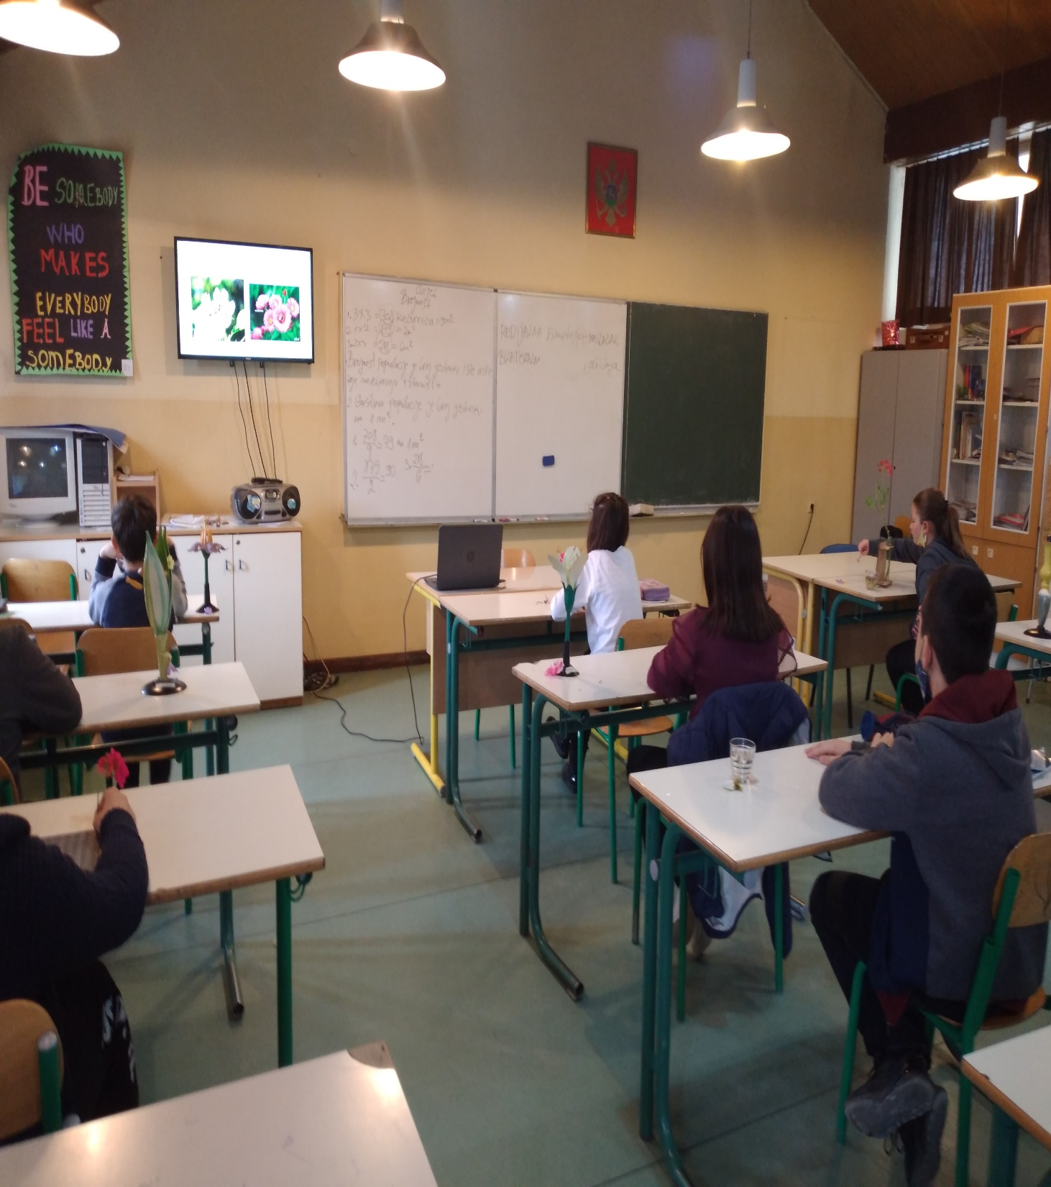
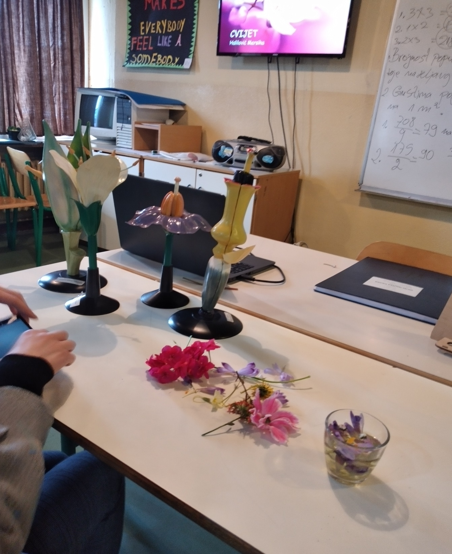

Slide 7
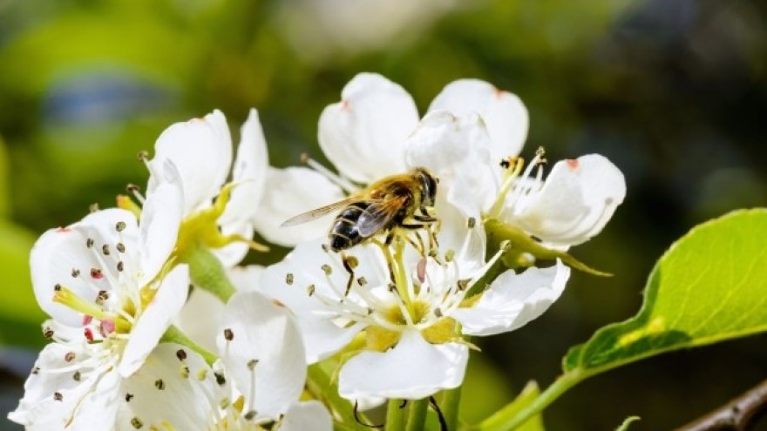
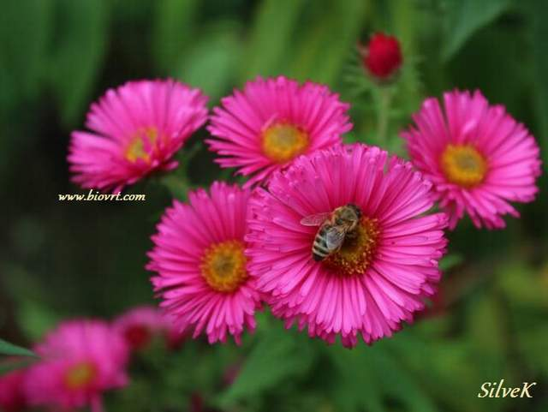
Cvijet je reproduktivni organ biljaka cvjetnica
Ima ulogu u razmnožavanju biljaka

Slide 8
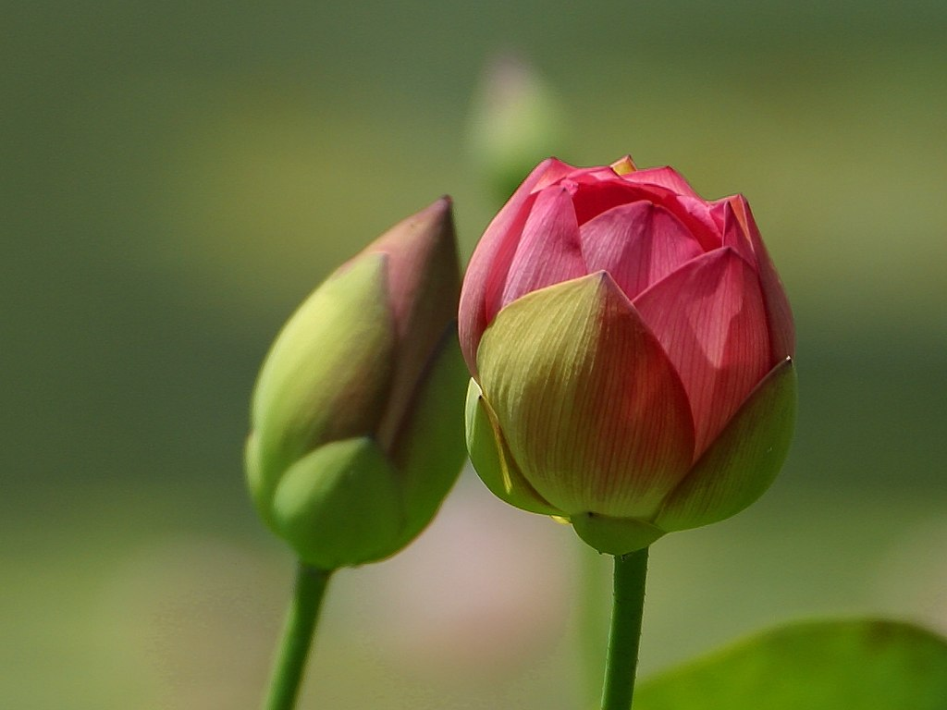
Cvijet se razvija iz cvijetnog pupoljka

Slide 9
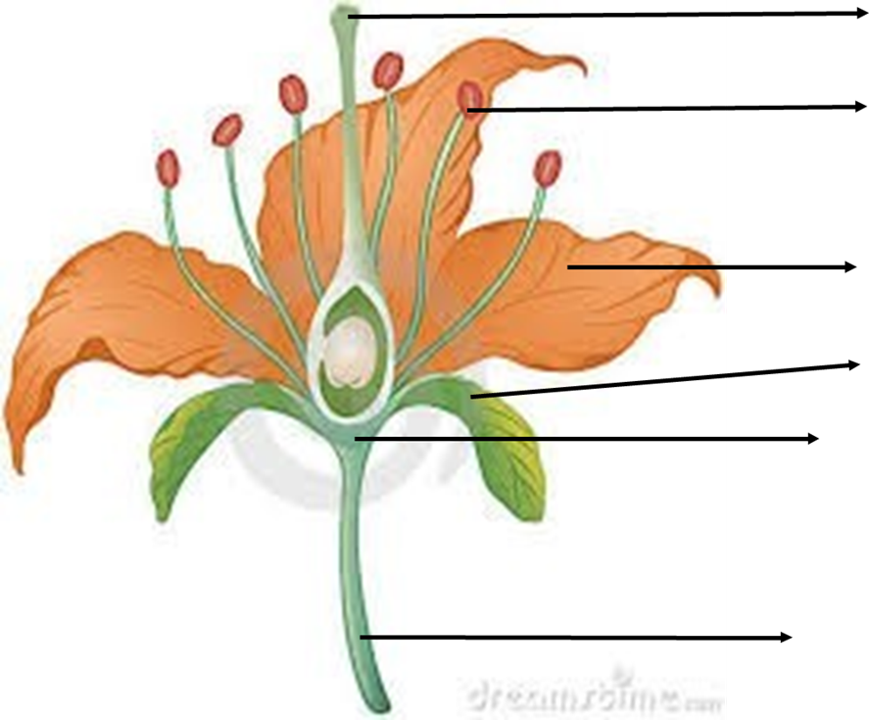
Građa cvijeta
Tučak
Prašnik
Krunični listiić
Čašični listić
Cvijetna loža
Cvijetna drška

Slide 10
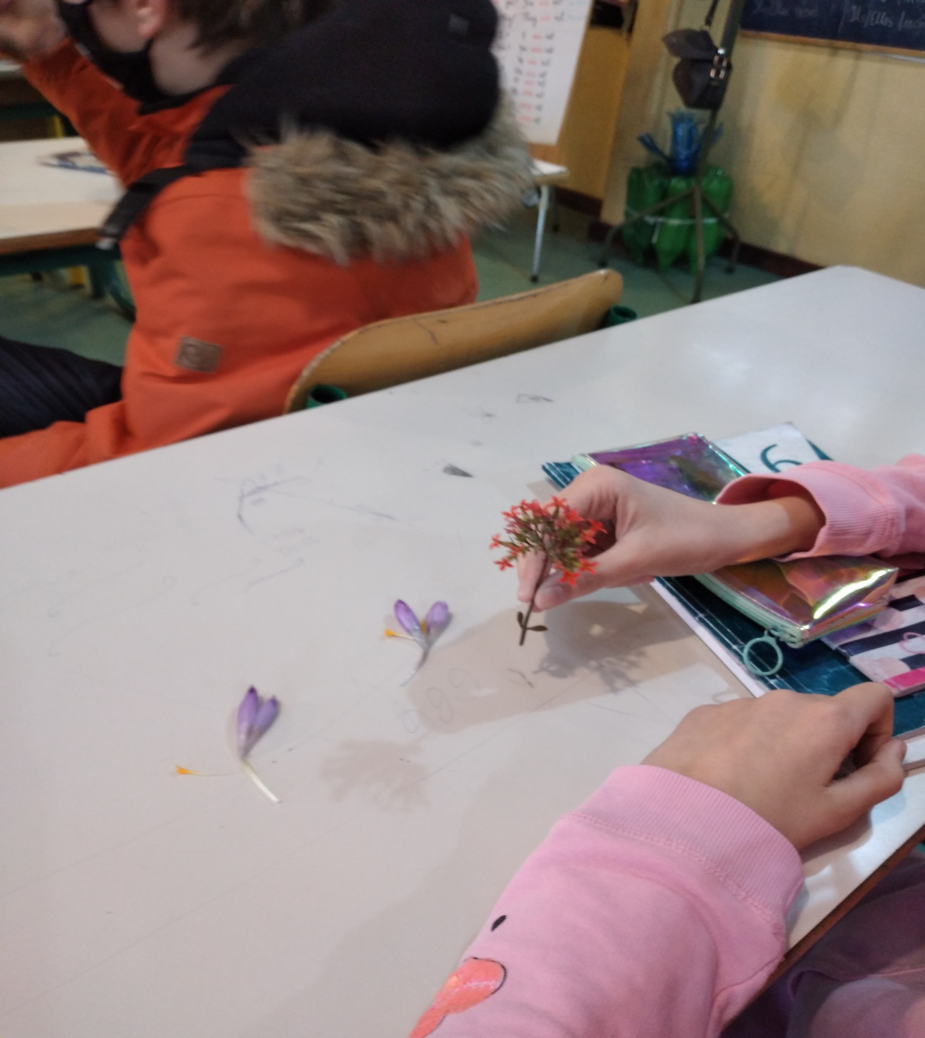
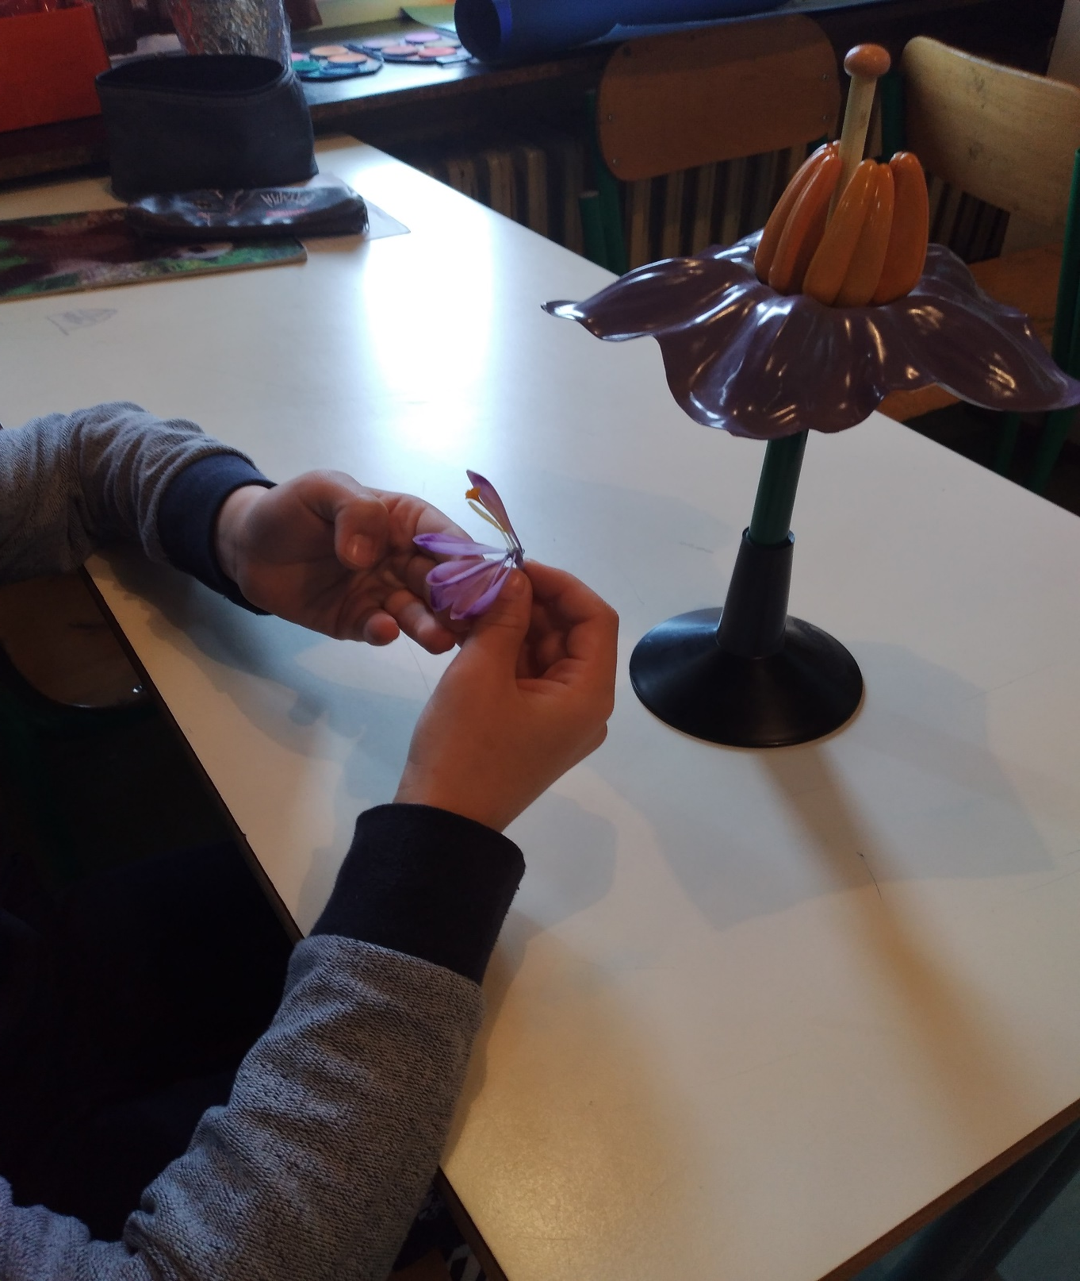

Slide 11
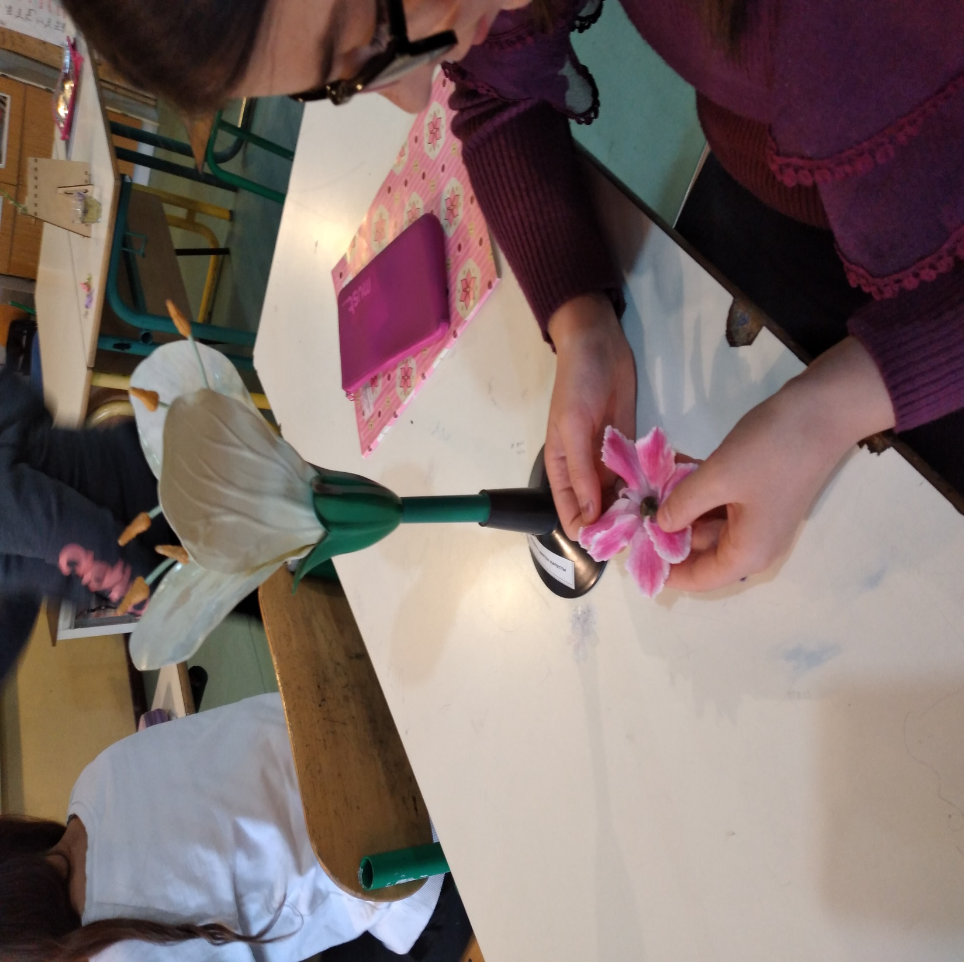
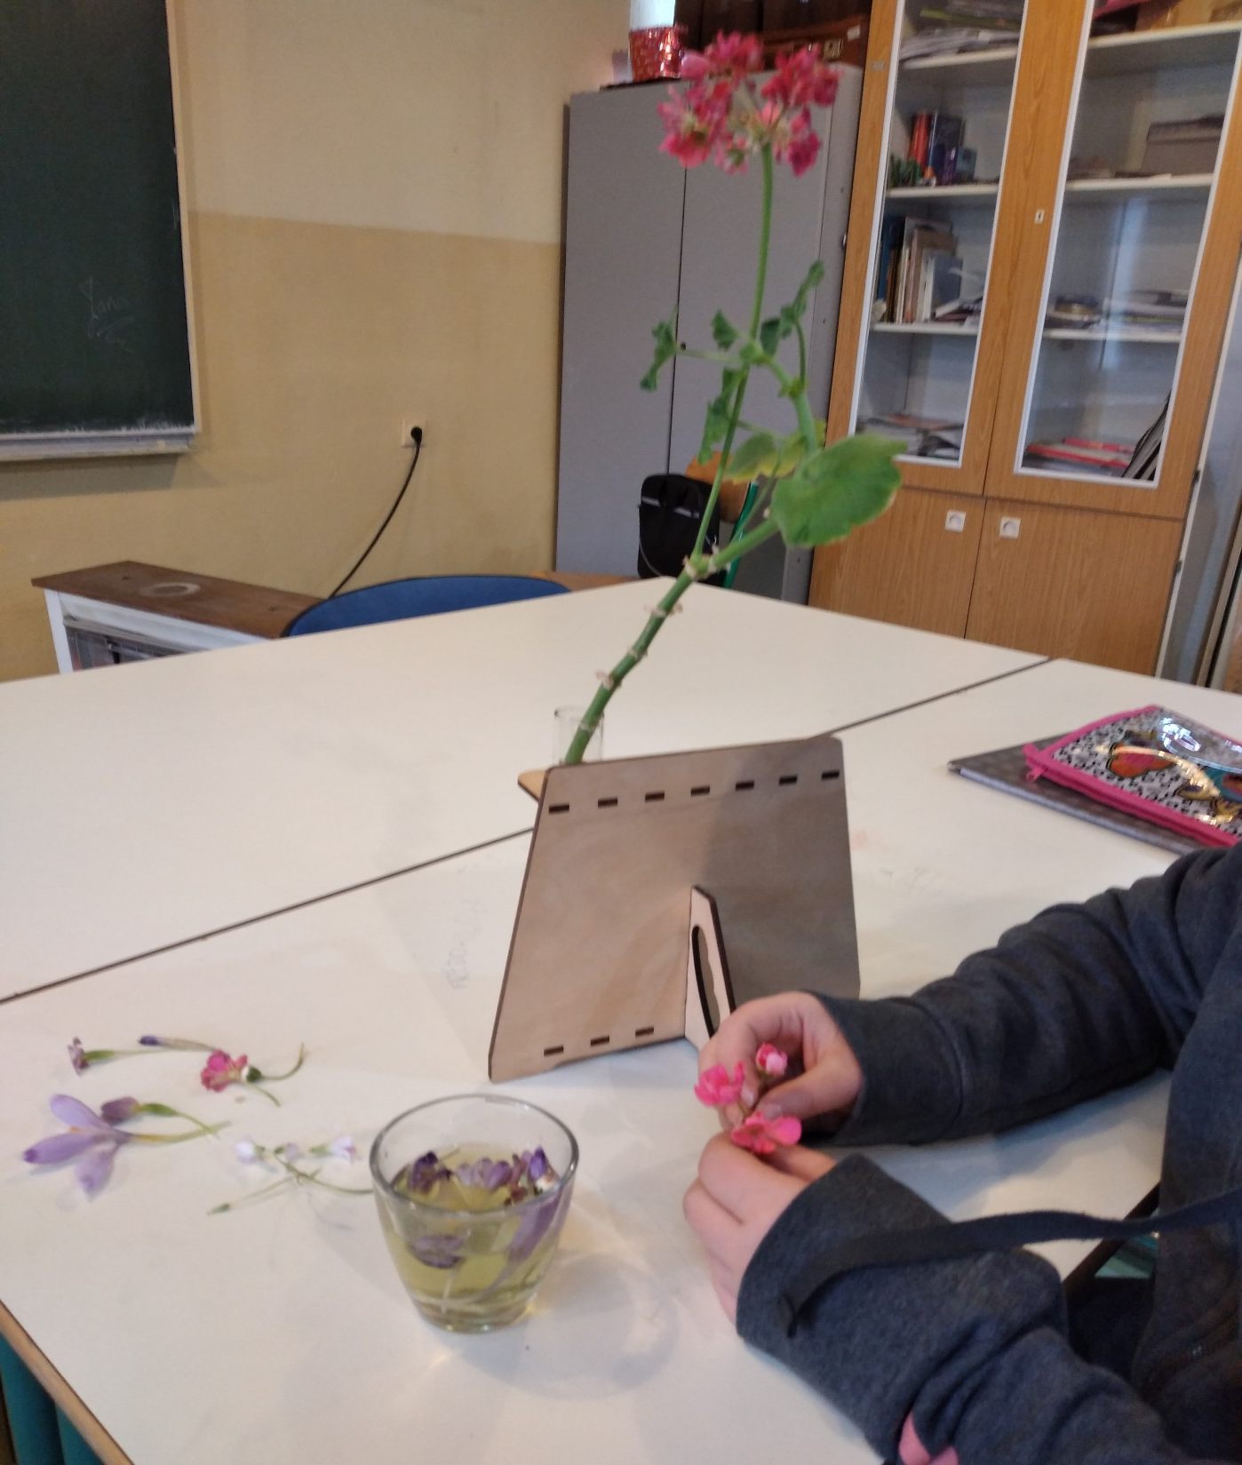

Slide 12
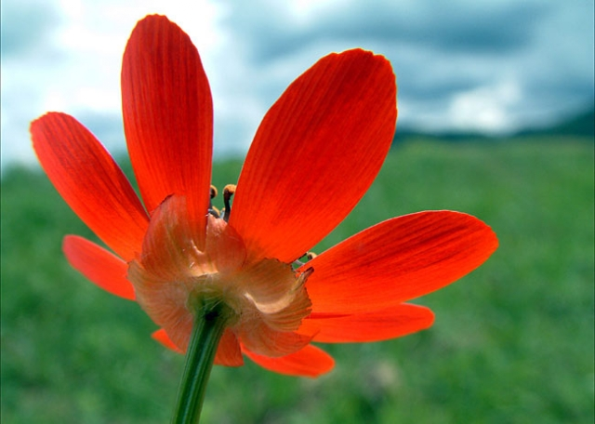
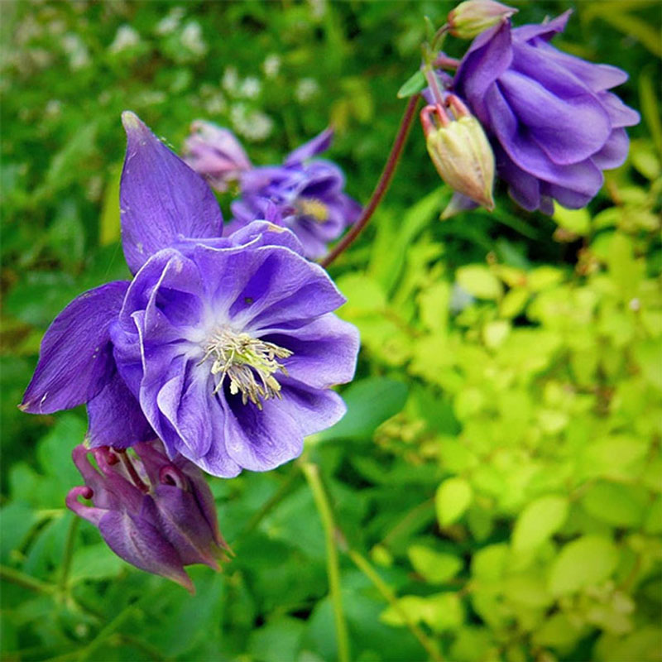
Cvijetna drška pričvršćuju cvijet za stablo
Cvijetna loža drži na okupu sve dijelove cvijeta
Cvijetni omotač čine krunični i čašični listići

Slide 13
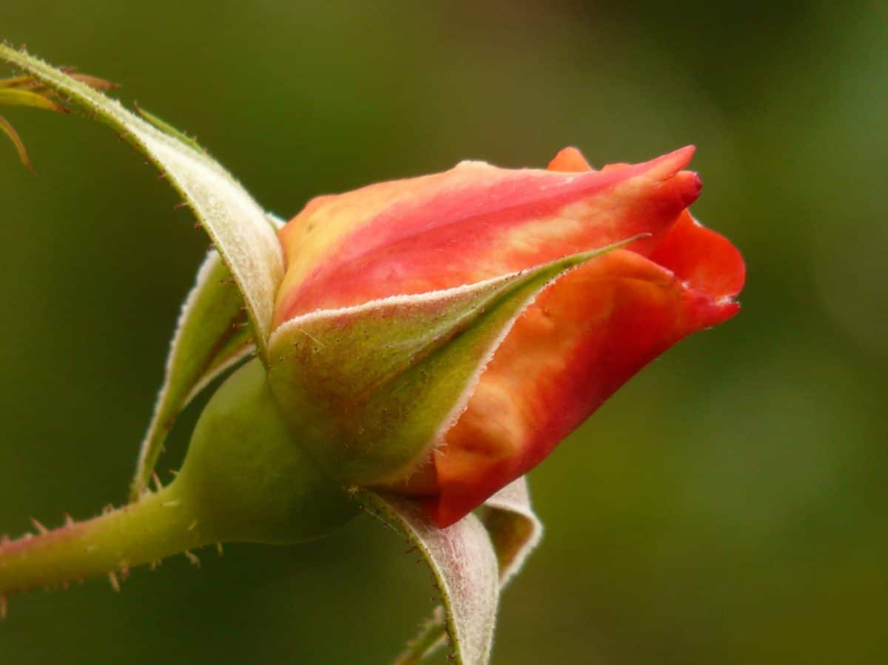
Čašični listići su zelene boje
Štite cvijet dok je u pupoljku

Slide 14
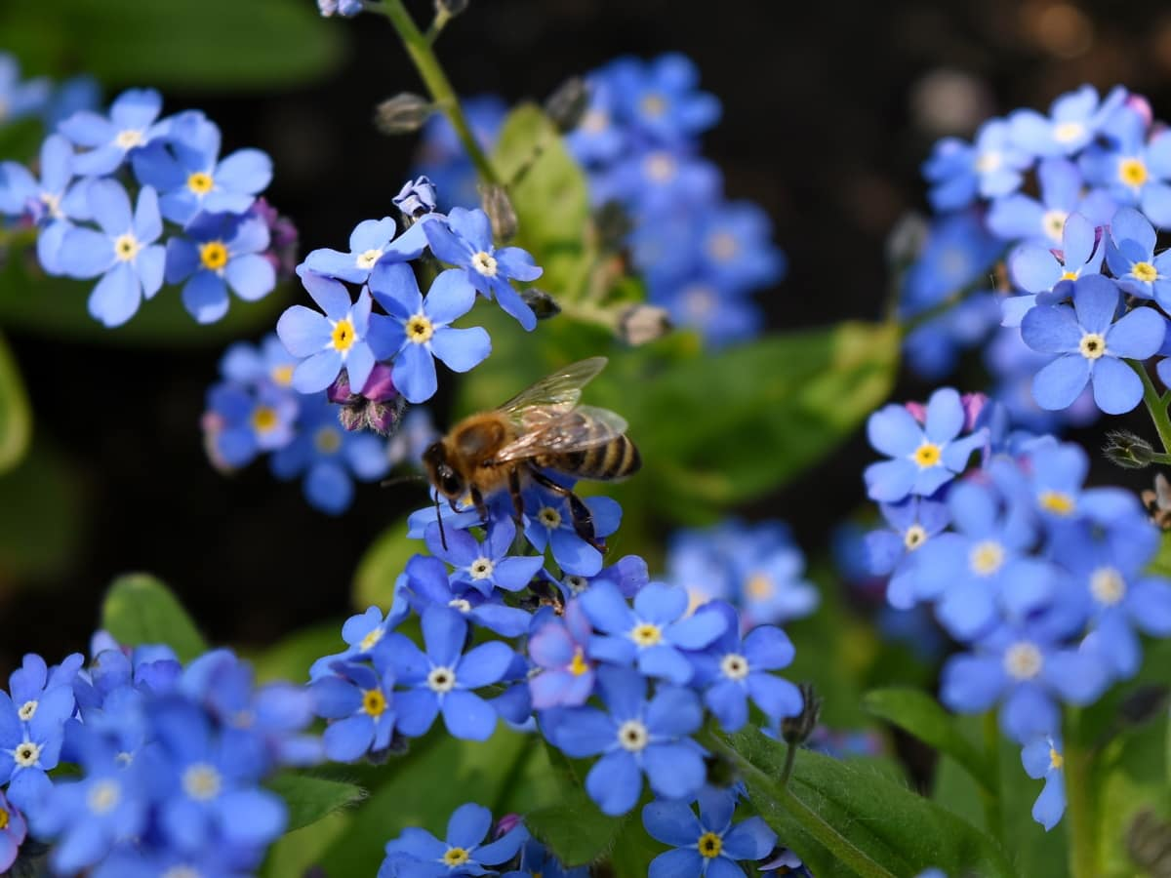
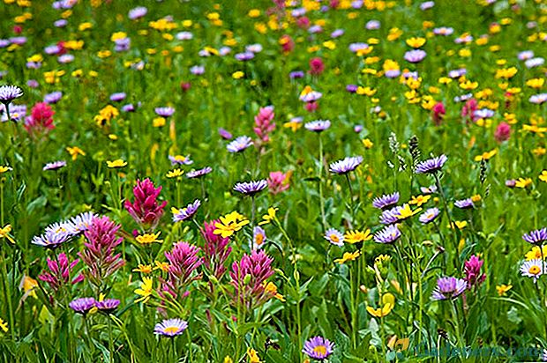
Krunični listići (latice) su obojeni, prijatnog mirisa
Privlače insekte koji ih oprašuju

Slide 15
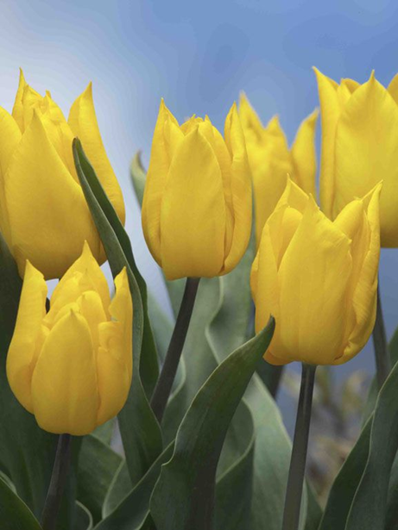
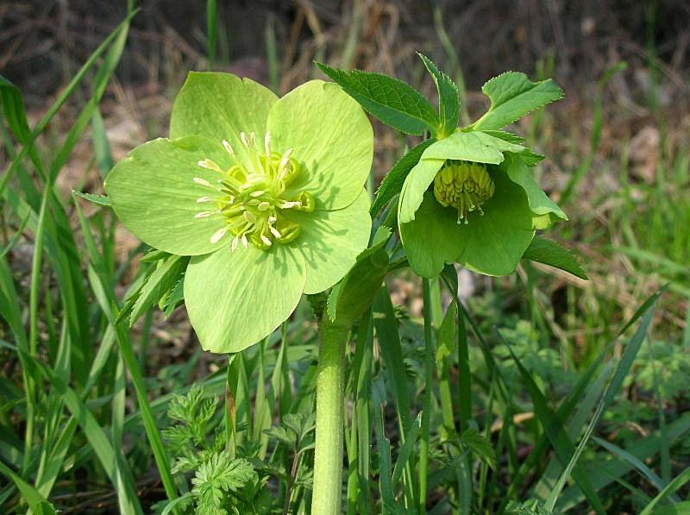
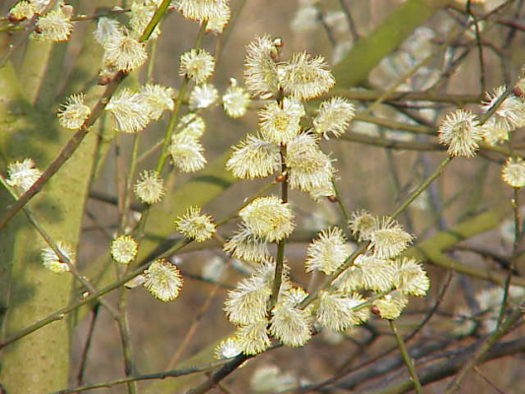
Kod cvijeta lale čašični i krunični listići se ne razlikuju po boji i veličini.
Kod kukurijeka krunični listići su preobraženi u nektarije a časični izgledaju kao krunični.
Cvijet vrbe nema ni krunične ni čašične listiće.

Slide 16
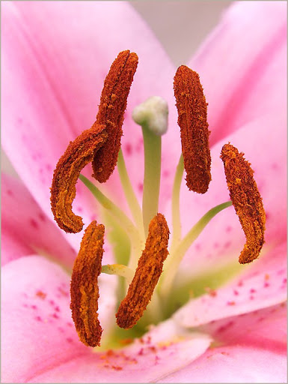
PRAŠNICI
Muški reproduktivni dijelovi cvijeta
Prašničke kesice (prašnice) u kojima je POLEN
Polenova zrna sadrže muške polne ćelije
Prašnički konac

Slide 17
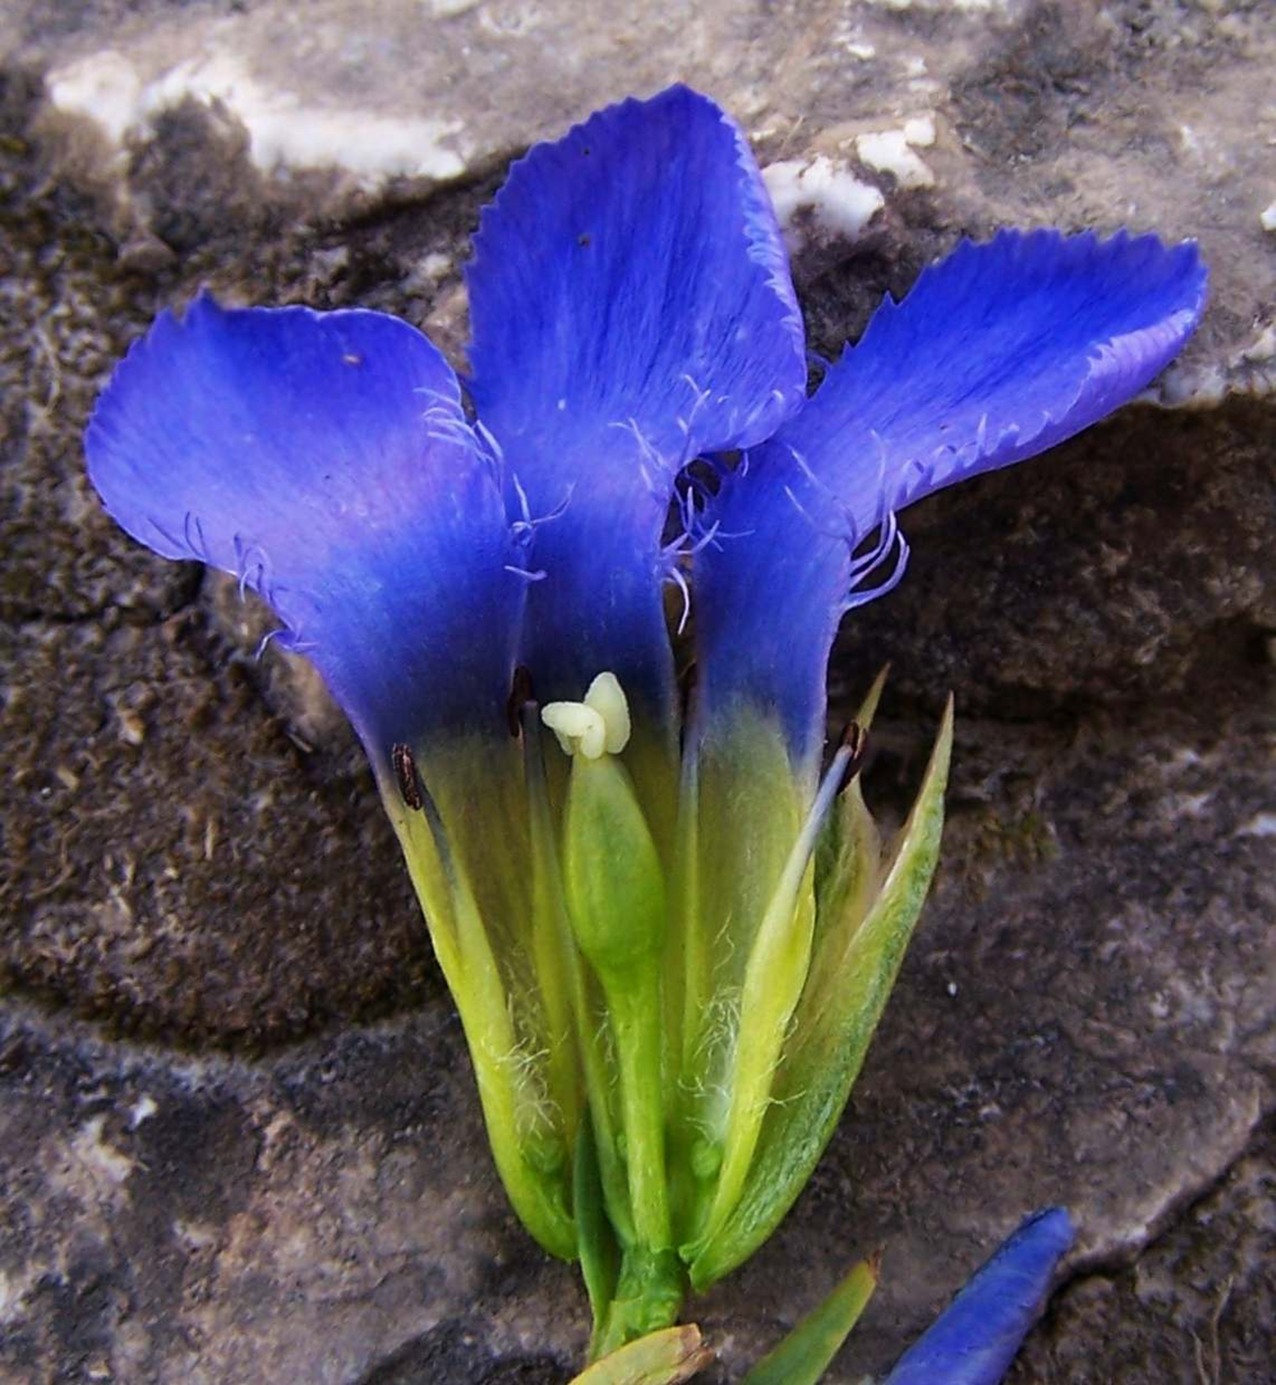
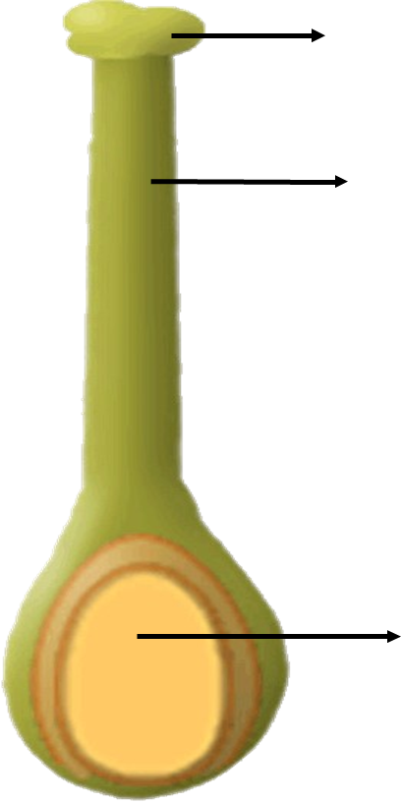
Tučak-ženski reproduktivni sistem
Žig tučka
Stubić
Plodnik u kojima se razvija 1 ili više sjemenih zametaka u kojima se razvija jajna ćelija

Slide 18
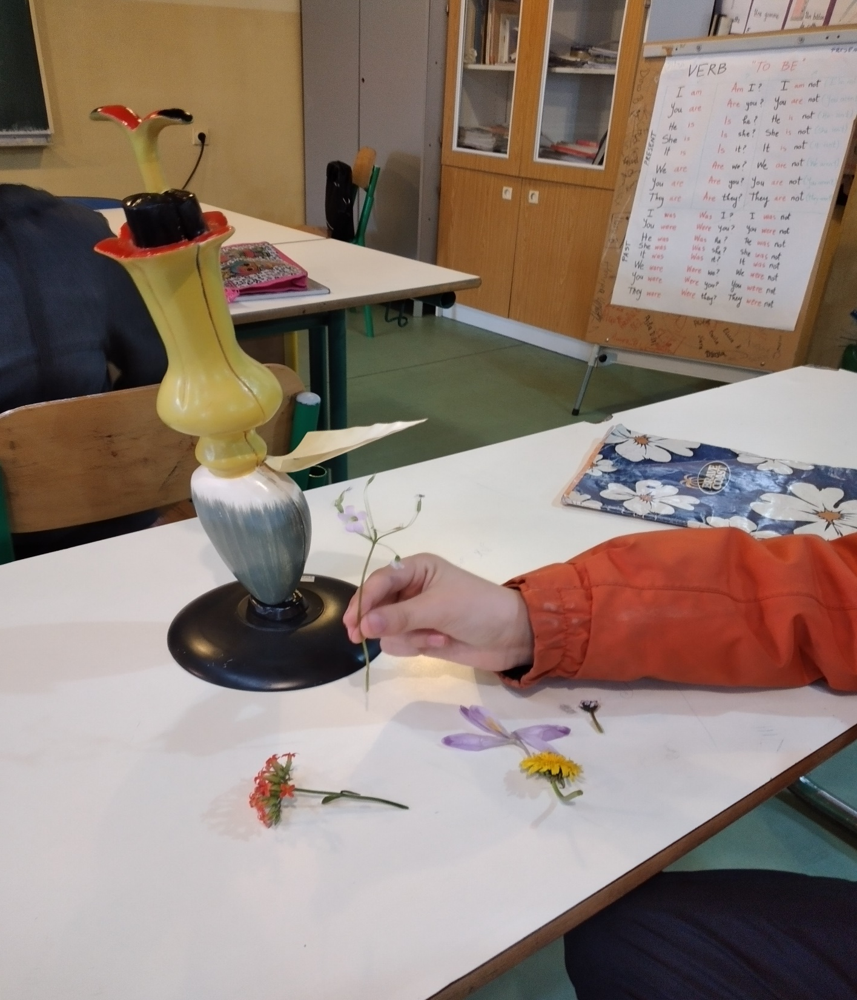
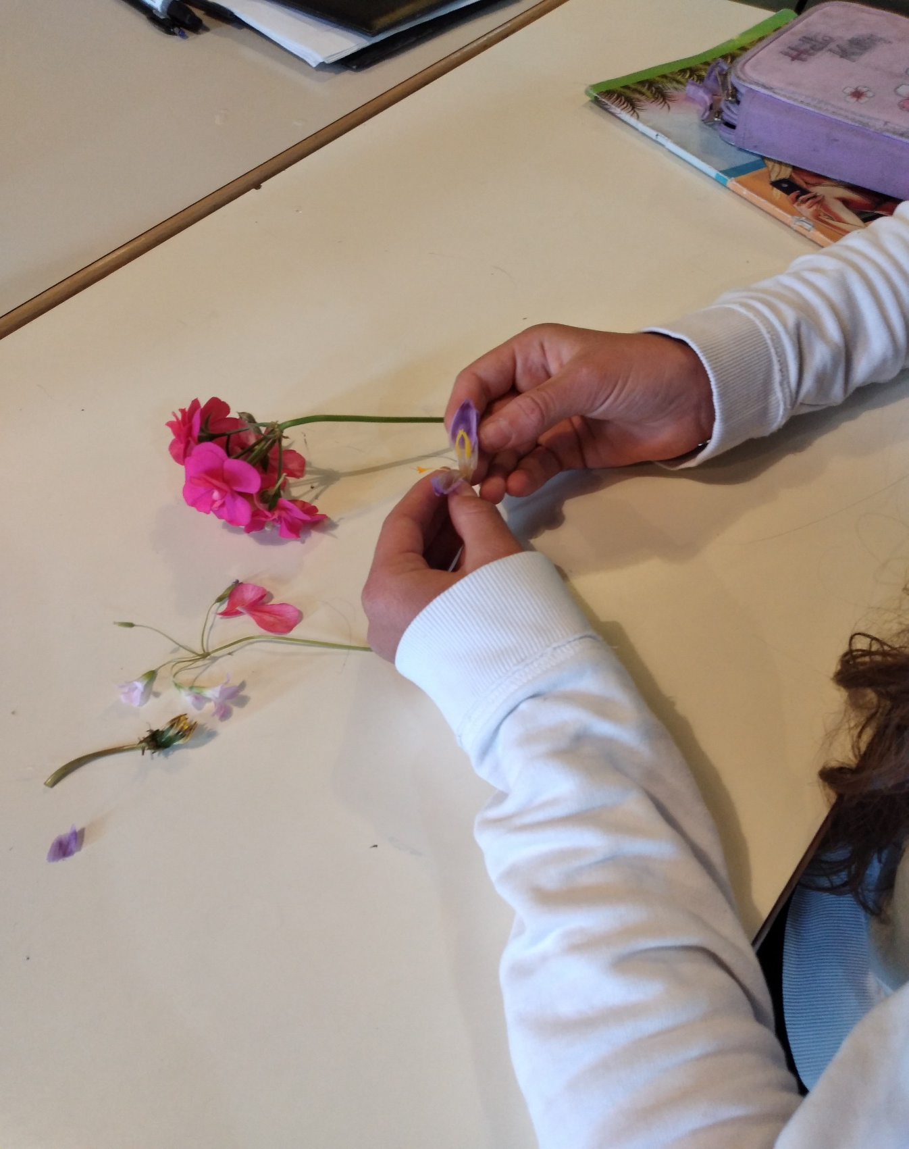

Slide 19
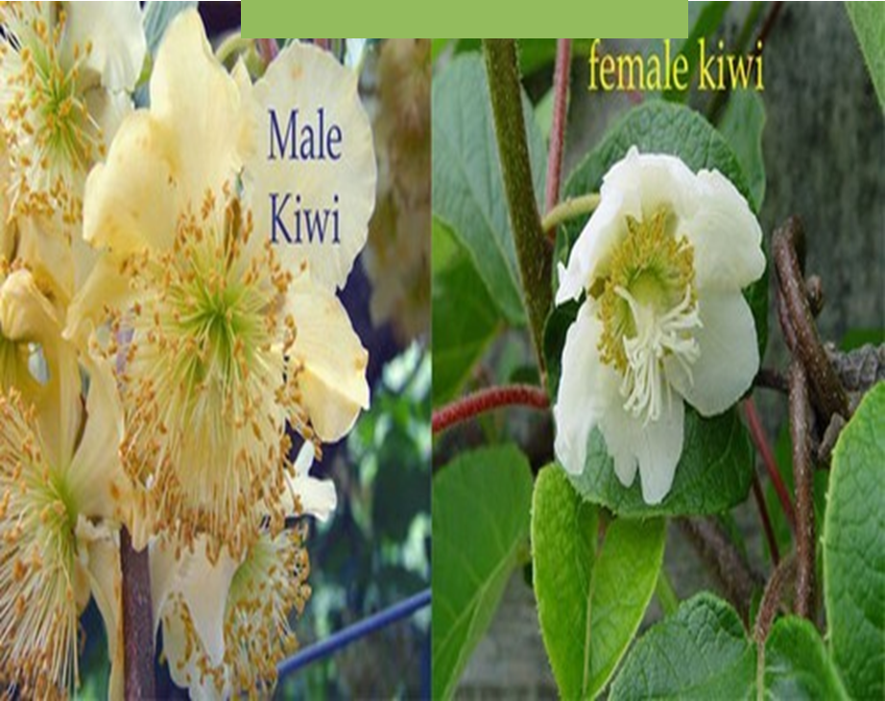
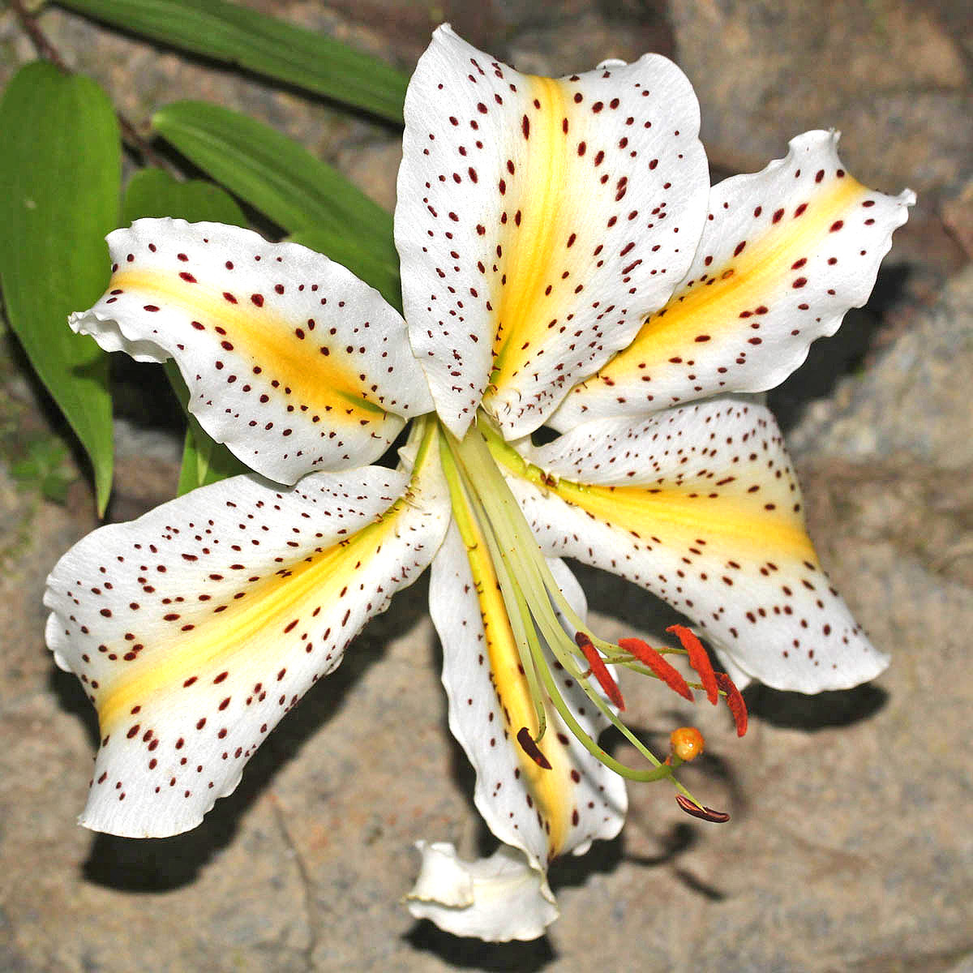
Jednodome i dvodome biljke
Cvijetovi koji imaju ili prašnike ili tučak su jednopolni.
Cvjetovi koji imaju i prašnike i tučak su dvopolni.

Slide 20
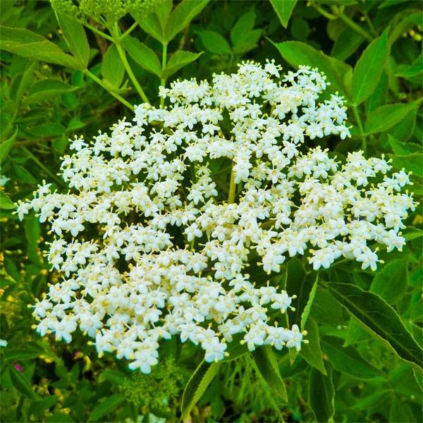
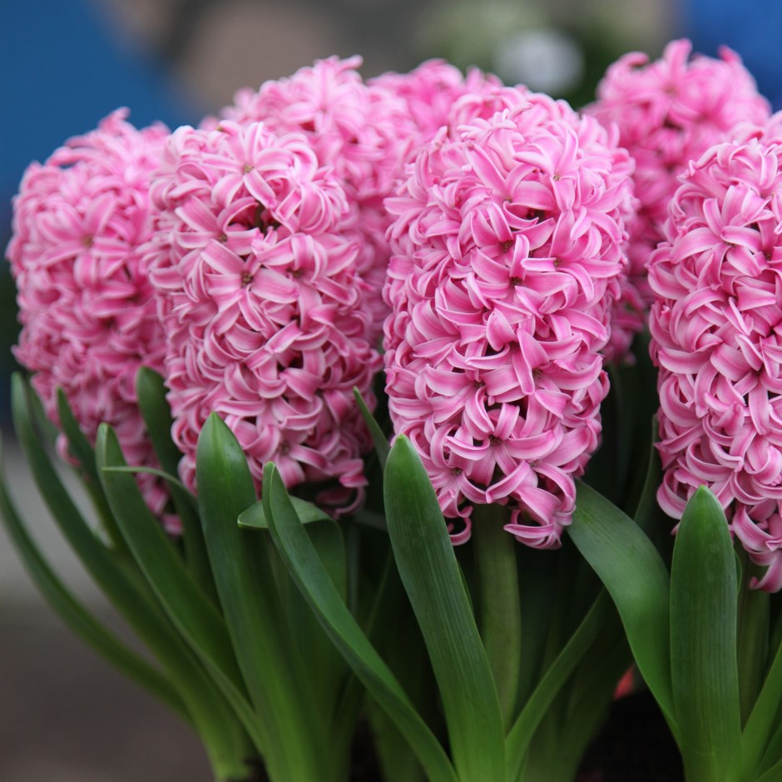
CVAST predstavlja skupinu cvjetova na zajedničkoj dršci.

Slide 21
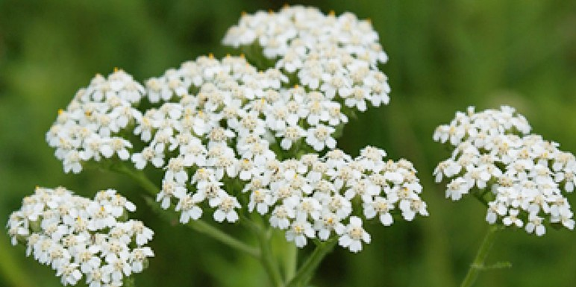
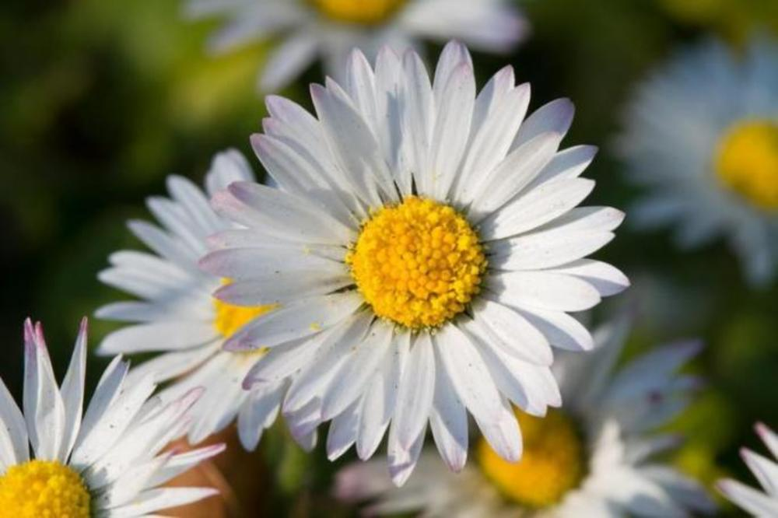
Vrste cvasti
ŠTIT-Hajdučka trava
GLAVICA –Bijela rada

Slide 22
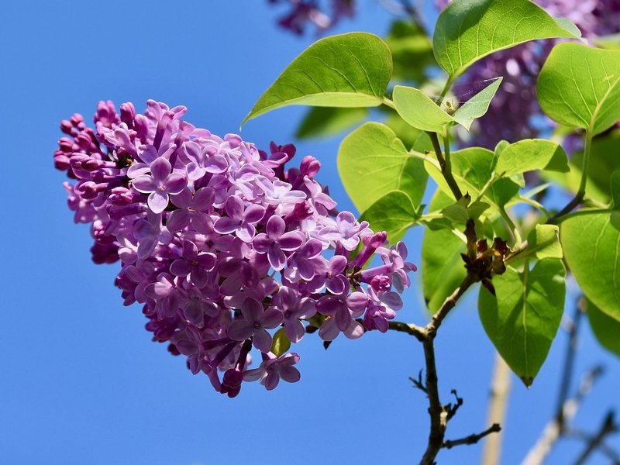
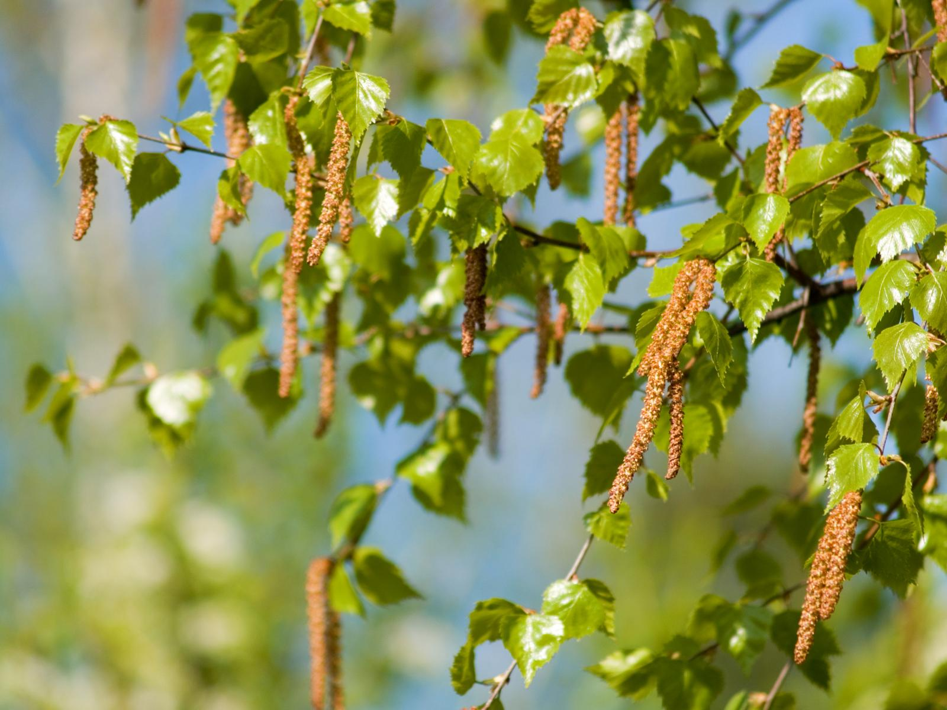
Vrste cvasti
GROZD-Jorgovan
RESA- Breza

Slide 23
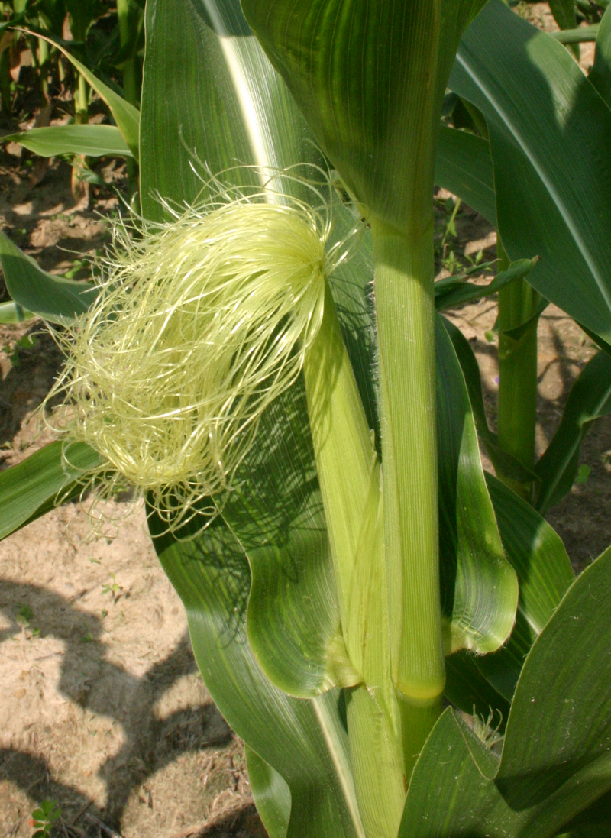
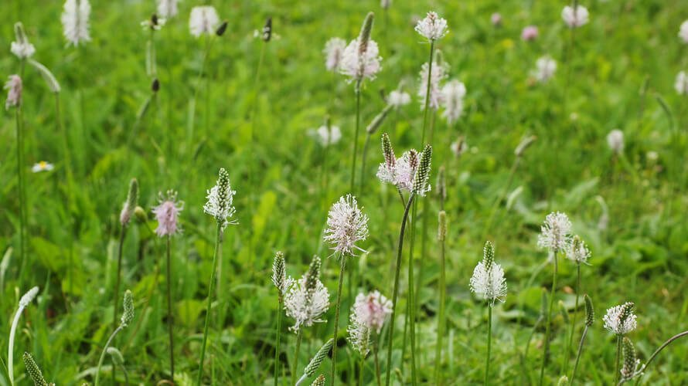
Vrste cvasti
KLIP-Kukuruz
KLAS- Bokvica

Slide 24
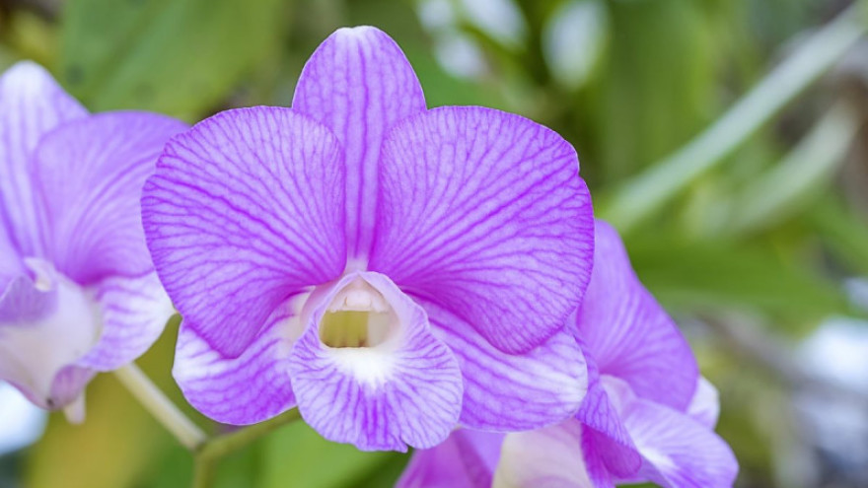
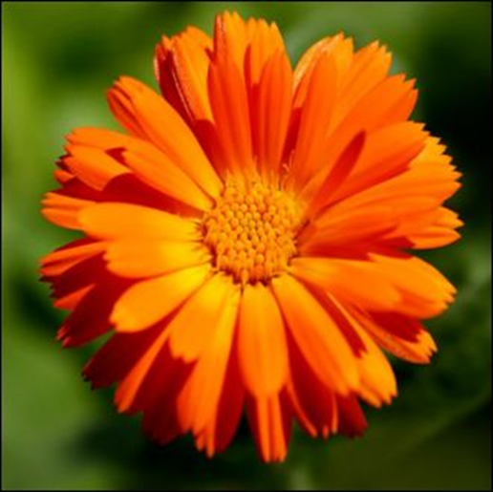
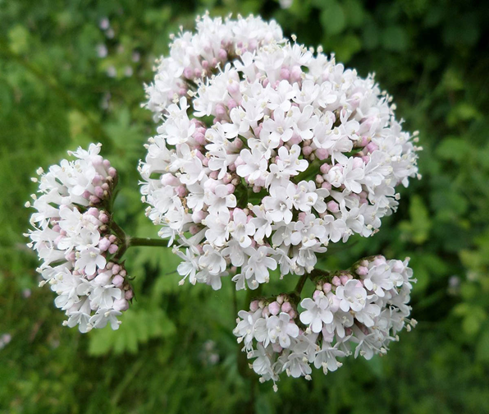
Zigomorfan Aktinomorfan Asimetričan cvijet
SIMETRIJA CVIJETA

Slide 25
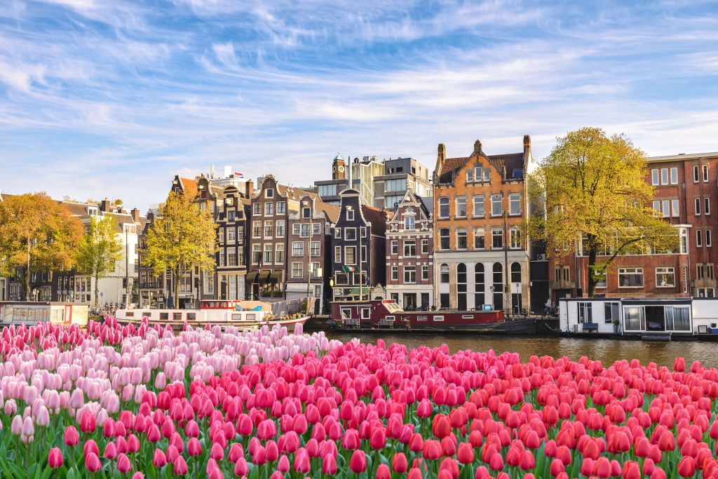
Industrija cvijeća je grana cvijeća od 200 milijardi dolara, sa stopom rasta od 10%.
Izvoz lala u Holandiji je u vrijednosti od 85 milijardi dolara na godišnjem nivou.

Slide 26
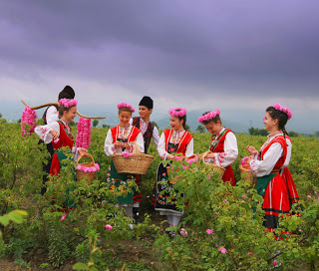
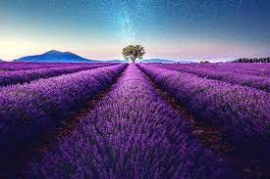
Crna Gora godišnje uveze cvijeća u vrijednosti oko 3,5 miliona eura dok ga proizvede daleko manje.
Bugarska ima najveće plantaže ruža na svijetu čak 70% količine ružinog ulja potiče iz Bugraske.
Potražnja za lavandom na svjetskom tržištu raste za 6% godišnje, trenutno Francuska ima primat u proizvodnji.

Slide 27

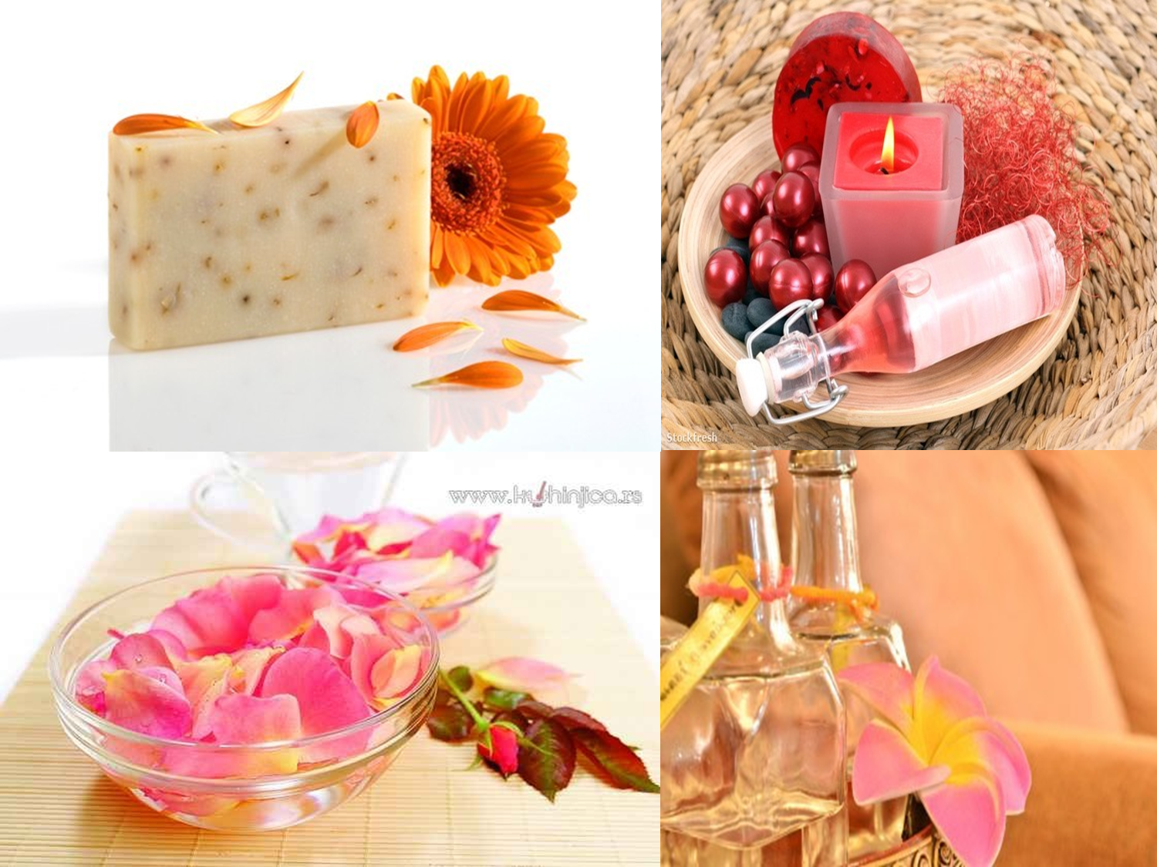
Značaj cvijeta
Razmnožavanje biljke
Ishrana
Medicina
Farmacija
Kozmetika
Poljoprivreda
Hortikultura
Hemija
Simbolika
Motiv u umjetnosti

Slide 28
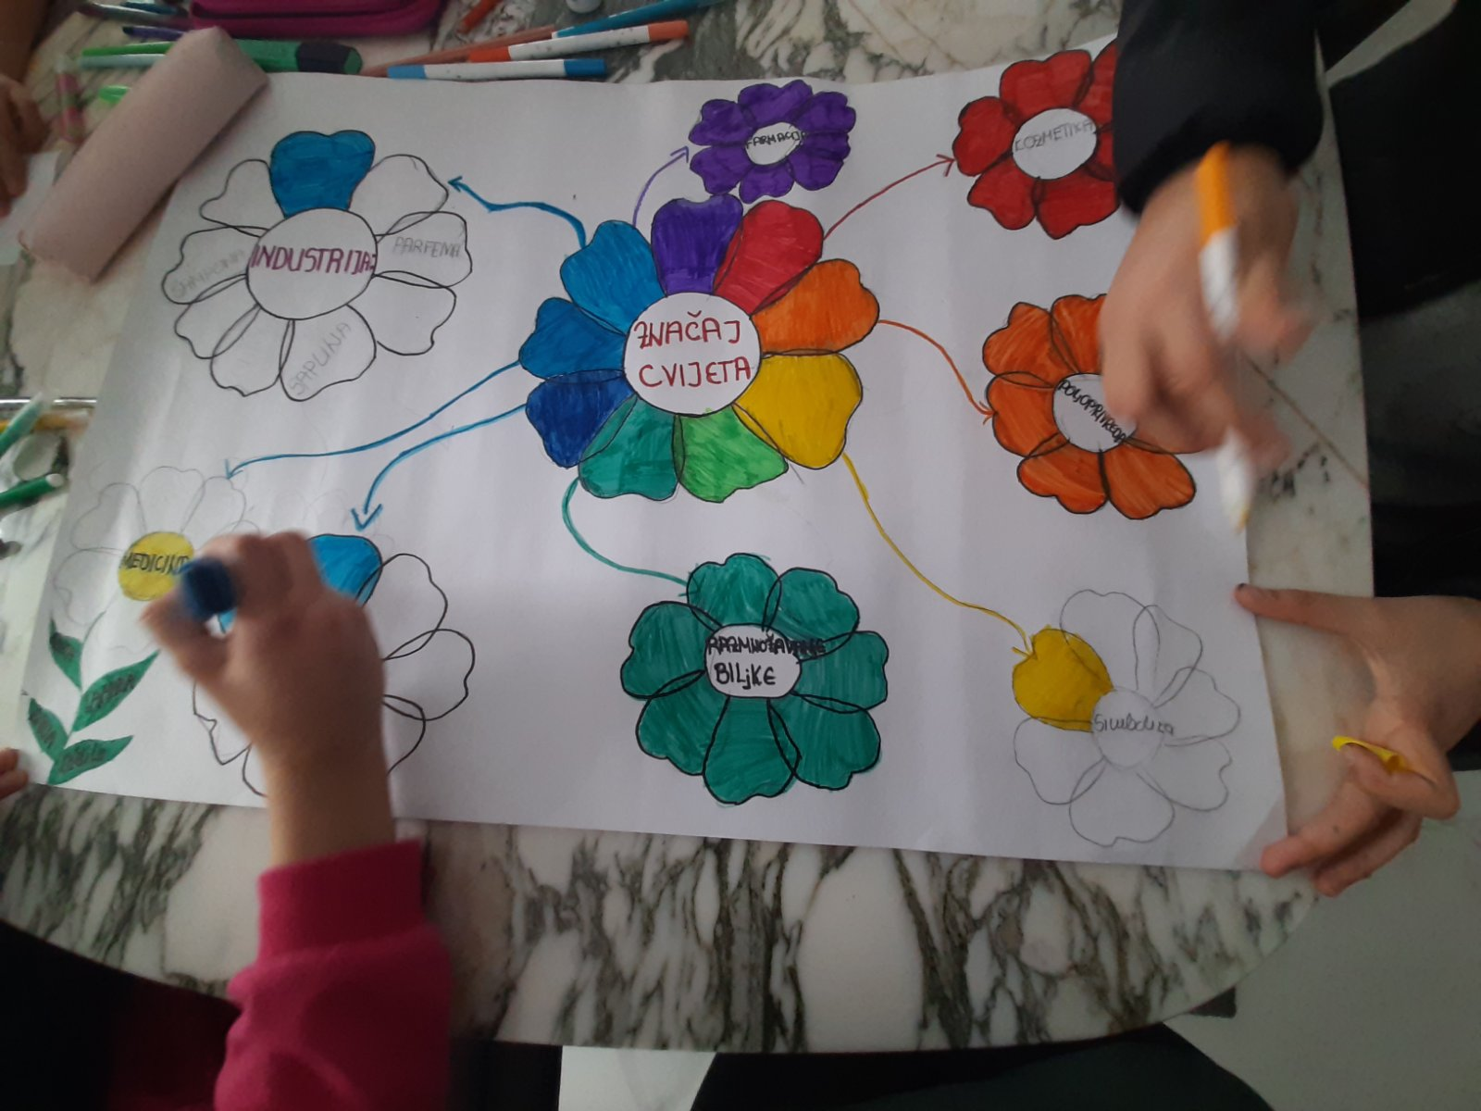
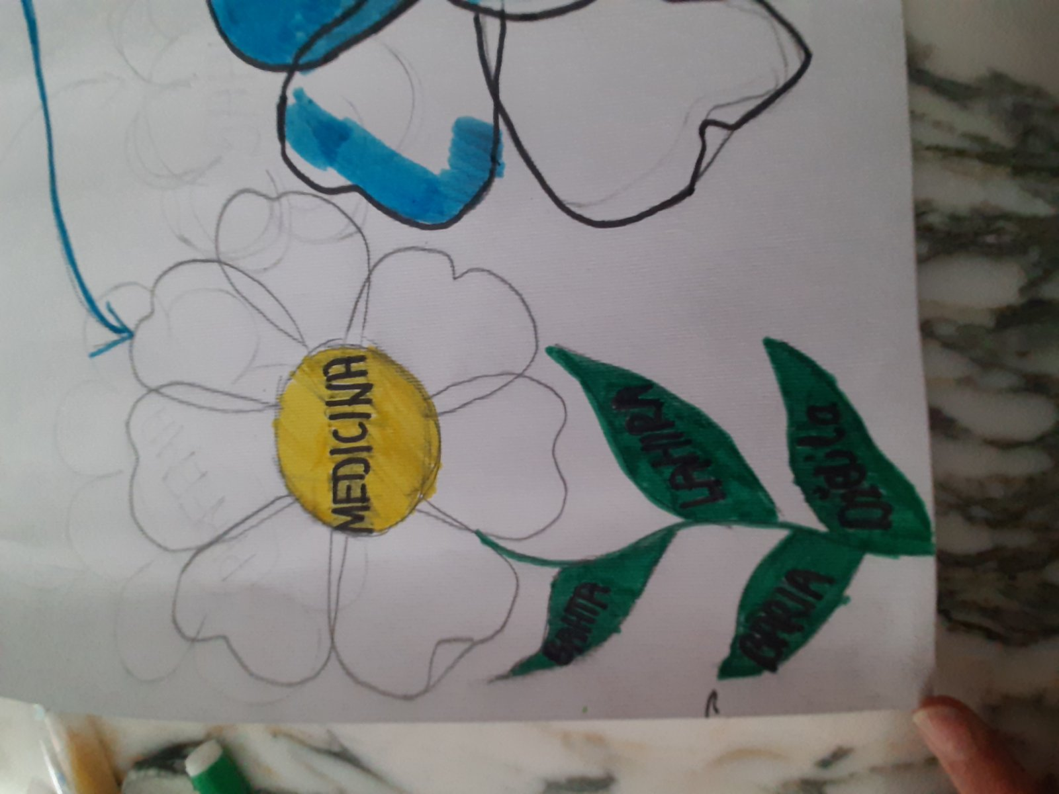
Radili smo mapu uma…

Slide 29
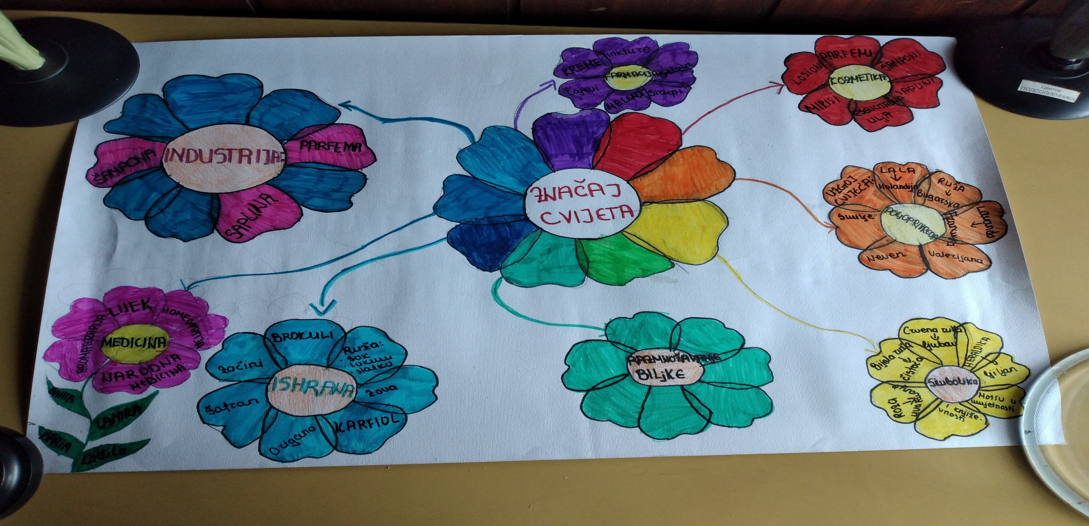
I uradili

Slide 30
Brojali smo šafrane i računali gustinu populacije
Tabelarno predstavili
Grafički predstavili
Populacija | Brojnost | Gustina
Populacija1 | 708 | 79
Populacija 2 | 179 | 89
Populacija3 | 218 | 54

Slide 31
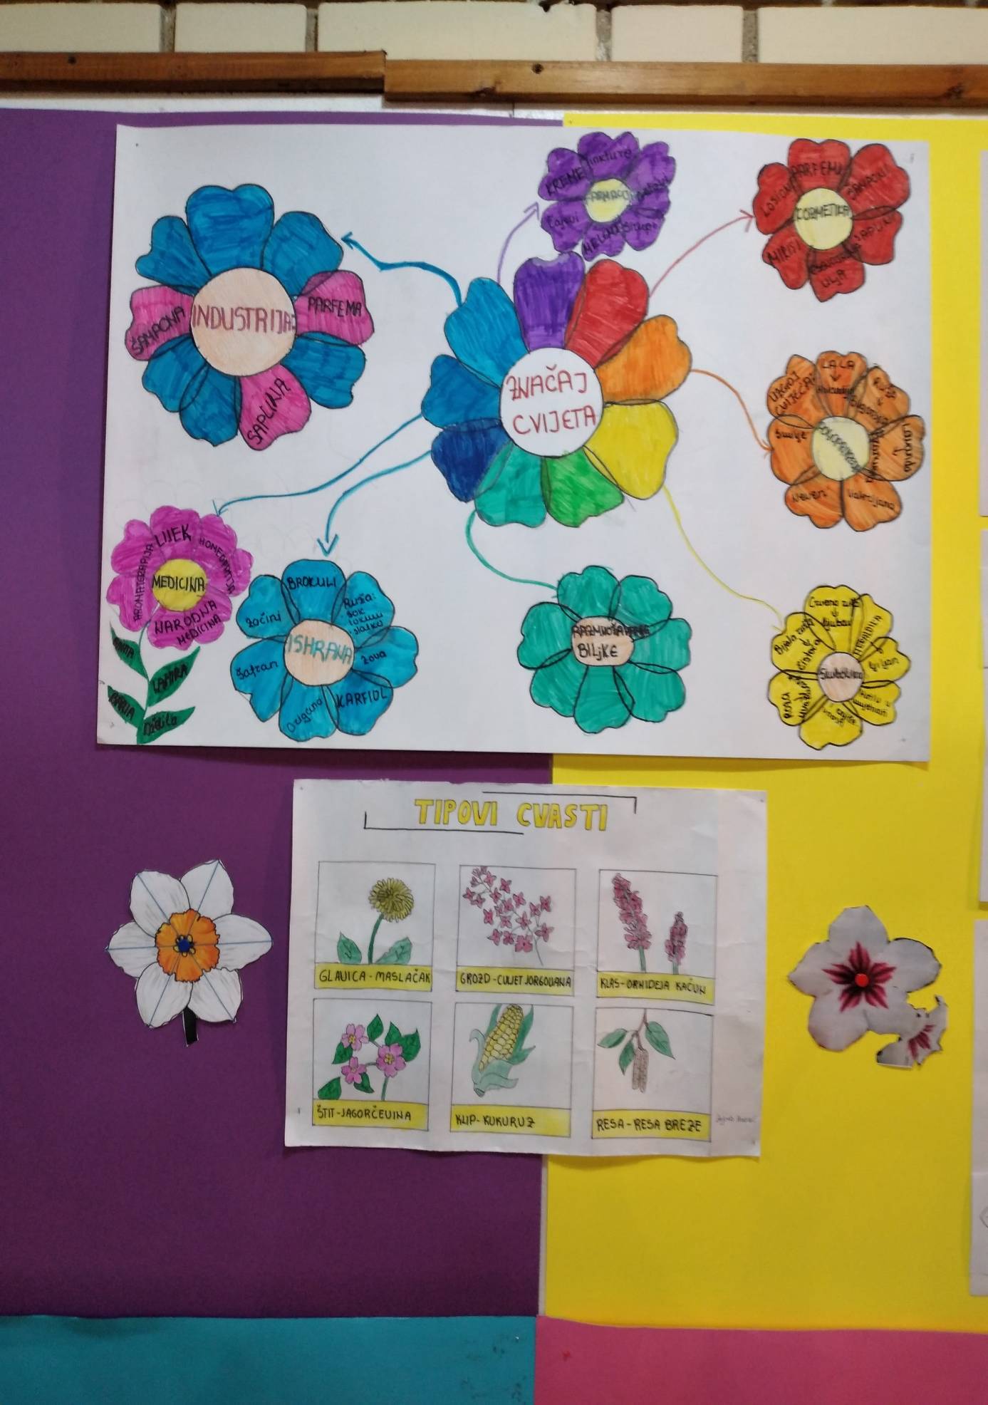
AKTERI ČASA
Na terenu bili Ahmed Halilović, Edvin Škrijelj, Enes Čolović, Faris Hodžić, te grafički i tabelarno predstavili brojnost i gustinu poplacije.
Mapu uma ZNAČAJ CVIJETA radile: Bahta Dacić, Baria Mujević, Lahira Halilović, Dželila Hodžić
Na netu istraživali: Dženana Murić, Kemal Murić, , Abdulah Huseinović te utvrdili na času tip simetrije cvijeta, i tip cvasti, crtež sa cvastima radila Zejneb Hadžić
Dijelove cvijeta (čašične, krunične listiće prašnik i tučak ) brojali: Emrah Dedeić, Ramiz Šutković, Samina Pepić, Daris Muratović.
Čas organizovala prof. Halilović Mersiha

Slide 32
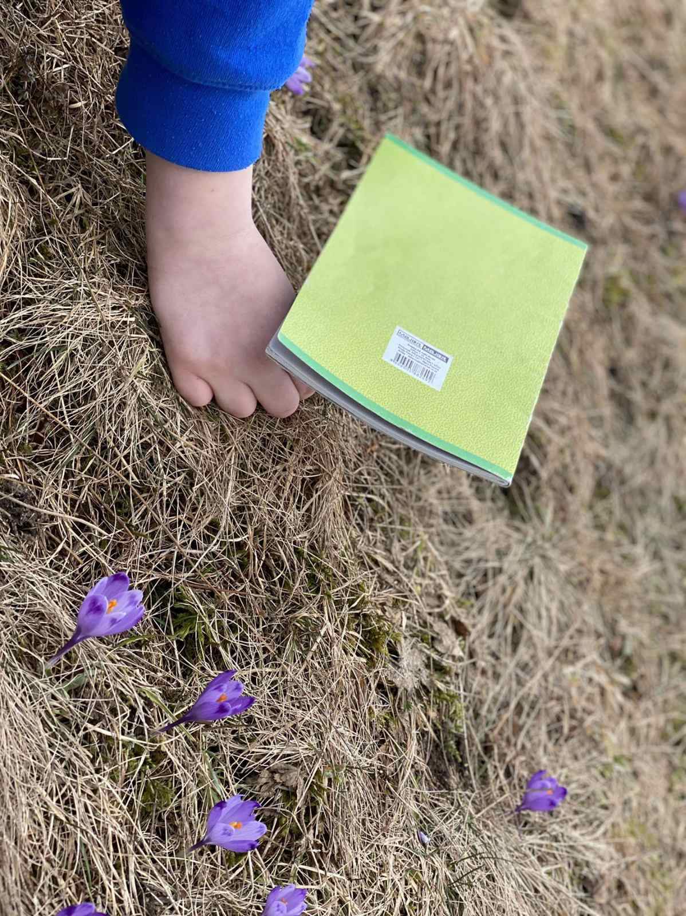
Čestitam na pokazanom znanju i hvala na pažnji!

